Slide 1
Классификация цветов по их психологическому воздействию на человека

Slide 2
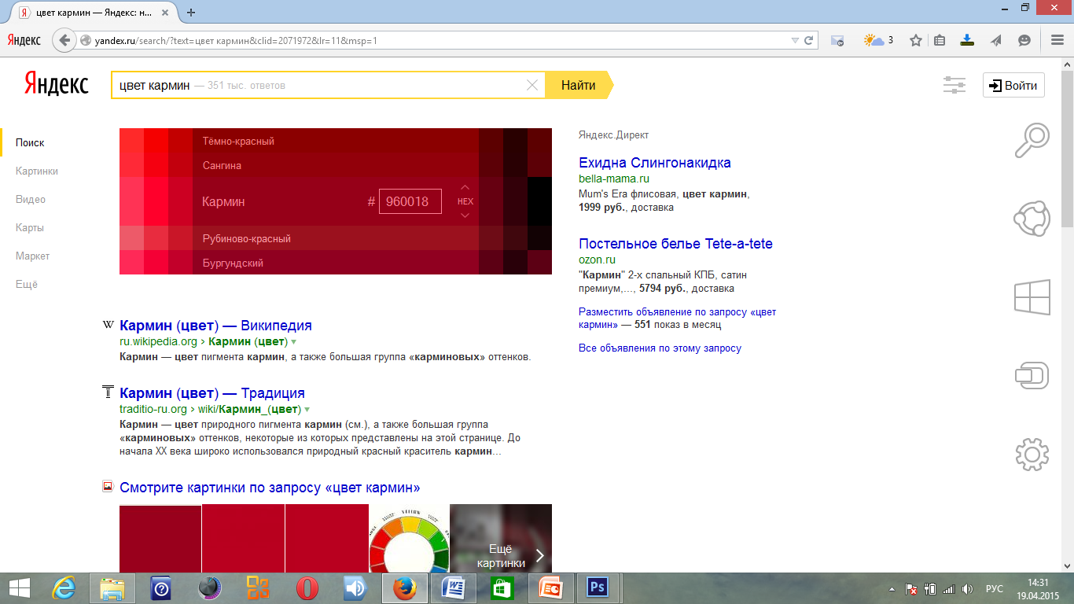
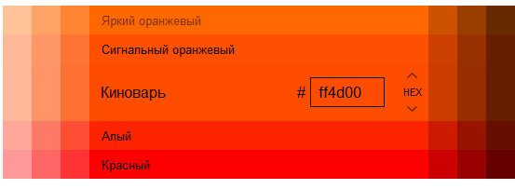
1. Стимулирующие (теплые) цвета, способствующие возбуждению и действующие как раздражители:
красный - волевой, жизнеутверждающий;
кармин - повелевающий, требующий;
киноварь - подавляющий;
оранжевый - теплый, уютный;
желтый - контактирующий, лучезарный.

Slide 3
2. Дезинтегрирующие (холодные) цвета, приглушающие раздражение:
фиолетовый - углубленный, тяжелый;
синий - подчеркивает дистанцию;
светло-синий - уводит в пространство, направляющий;
сине-зеленый - подчеркивает движение, изменчивость.

Slide 4
3. Пастельные цвета, приглушающие чистые цвета:
розовый - нежный, производящий впечатление некоторой таинственности;
лиловый - замкнутый, изолированный;
пастельно-зеленый - ласковый, мягкий;
серовато-голубой - сдержанный.

Slide 5
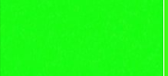
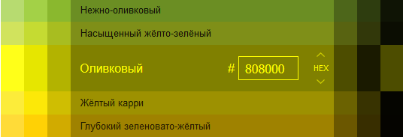
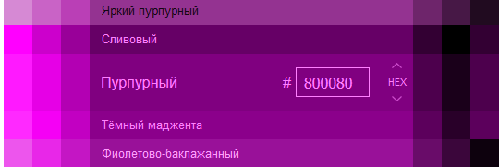
4. Статичные цвета, способные уравновесить, успокоить, отвлечь от других возбуждающих цветов:
чисто-зеленый - требовательный, освежающий;
оливковый - успокаивающий, смягчающий;
желто-зеленый - обновляющий, раскрепощающий;
пурпурный - изысканный, претенциозный.

Slide 6
5. Цвета глухих тонов, которые не вызывают раздражение (серые)
гасят его (белый);
помогают сосредоточиться (черный).

Slide 7
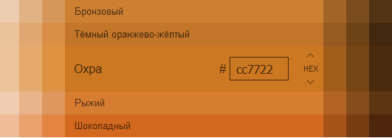
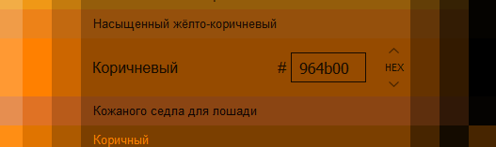
6. Теплые темные тона (коричневые), стабилизирующие раздражение, действующие вяло, инертно:
охра - смягчает рост раздражения;
коричневый, землистый - стабилизирующий;
темно-коричневый - смягчающий возбудимость.

Slide 8
7. Холодные темные цвета, изолирующие и подавляющие раздражение:
темно-серые,
черно-синие,
темные - зелено-синие.

Slide 9
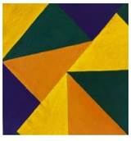
ЗАДАНИЕ:
Выполнить композиции в цветовой гамме из геометрических элементов или форм, приближенных к ним, по видам цветовых гармоний (формат А4) в программе Word:
Холодная цветовая гамма
Теплая цветовая гамма
Смешанная цветовая гамма
ПРИМЕР КОМПОЗИЦИИ

